Slide 1
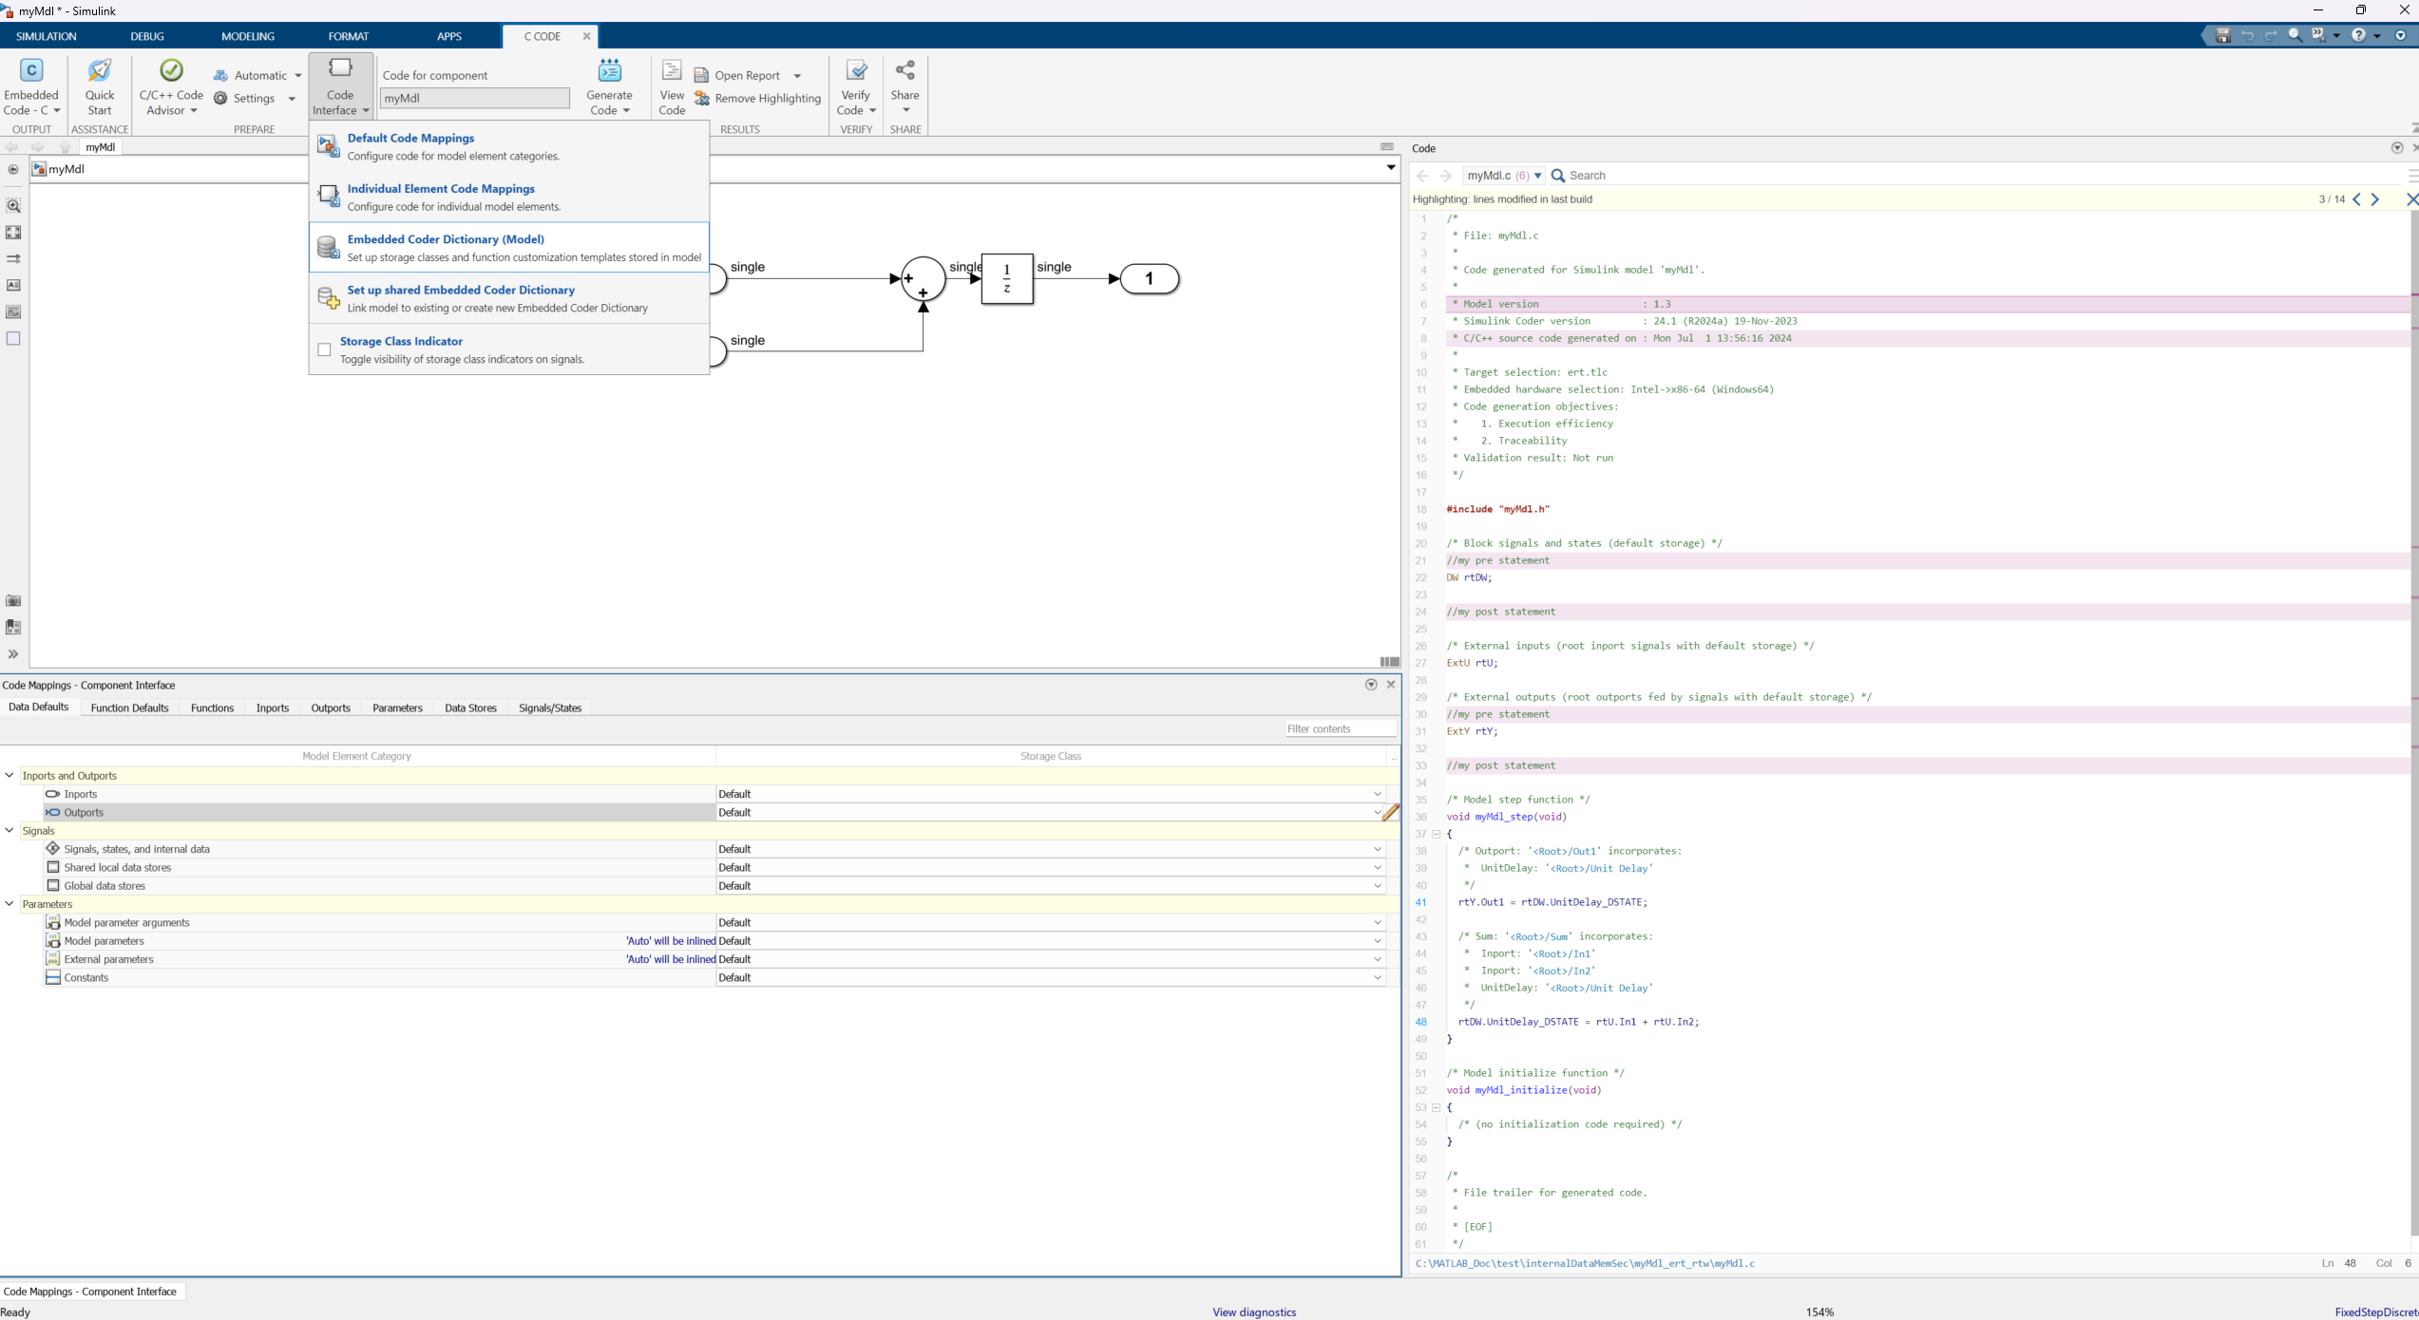
如果是 ert.tlc，可以通过 code mapping 设置内存段：
①打开 Embedded Coder Dictionary

Slide 2
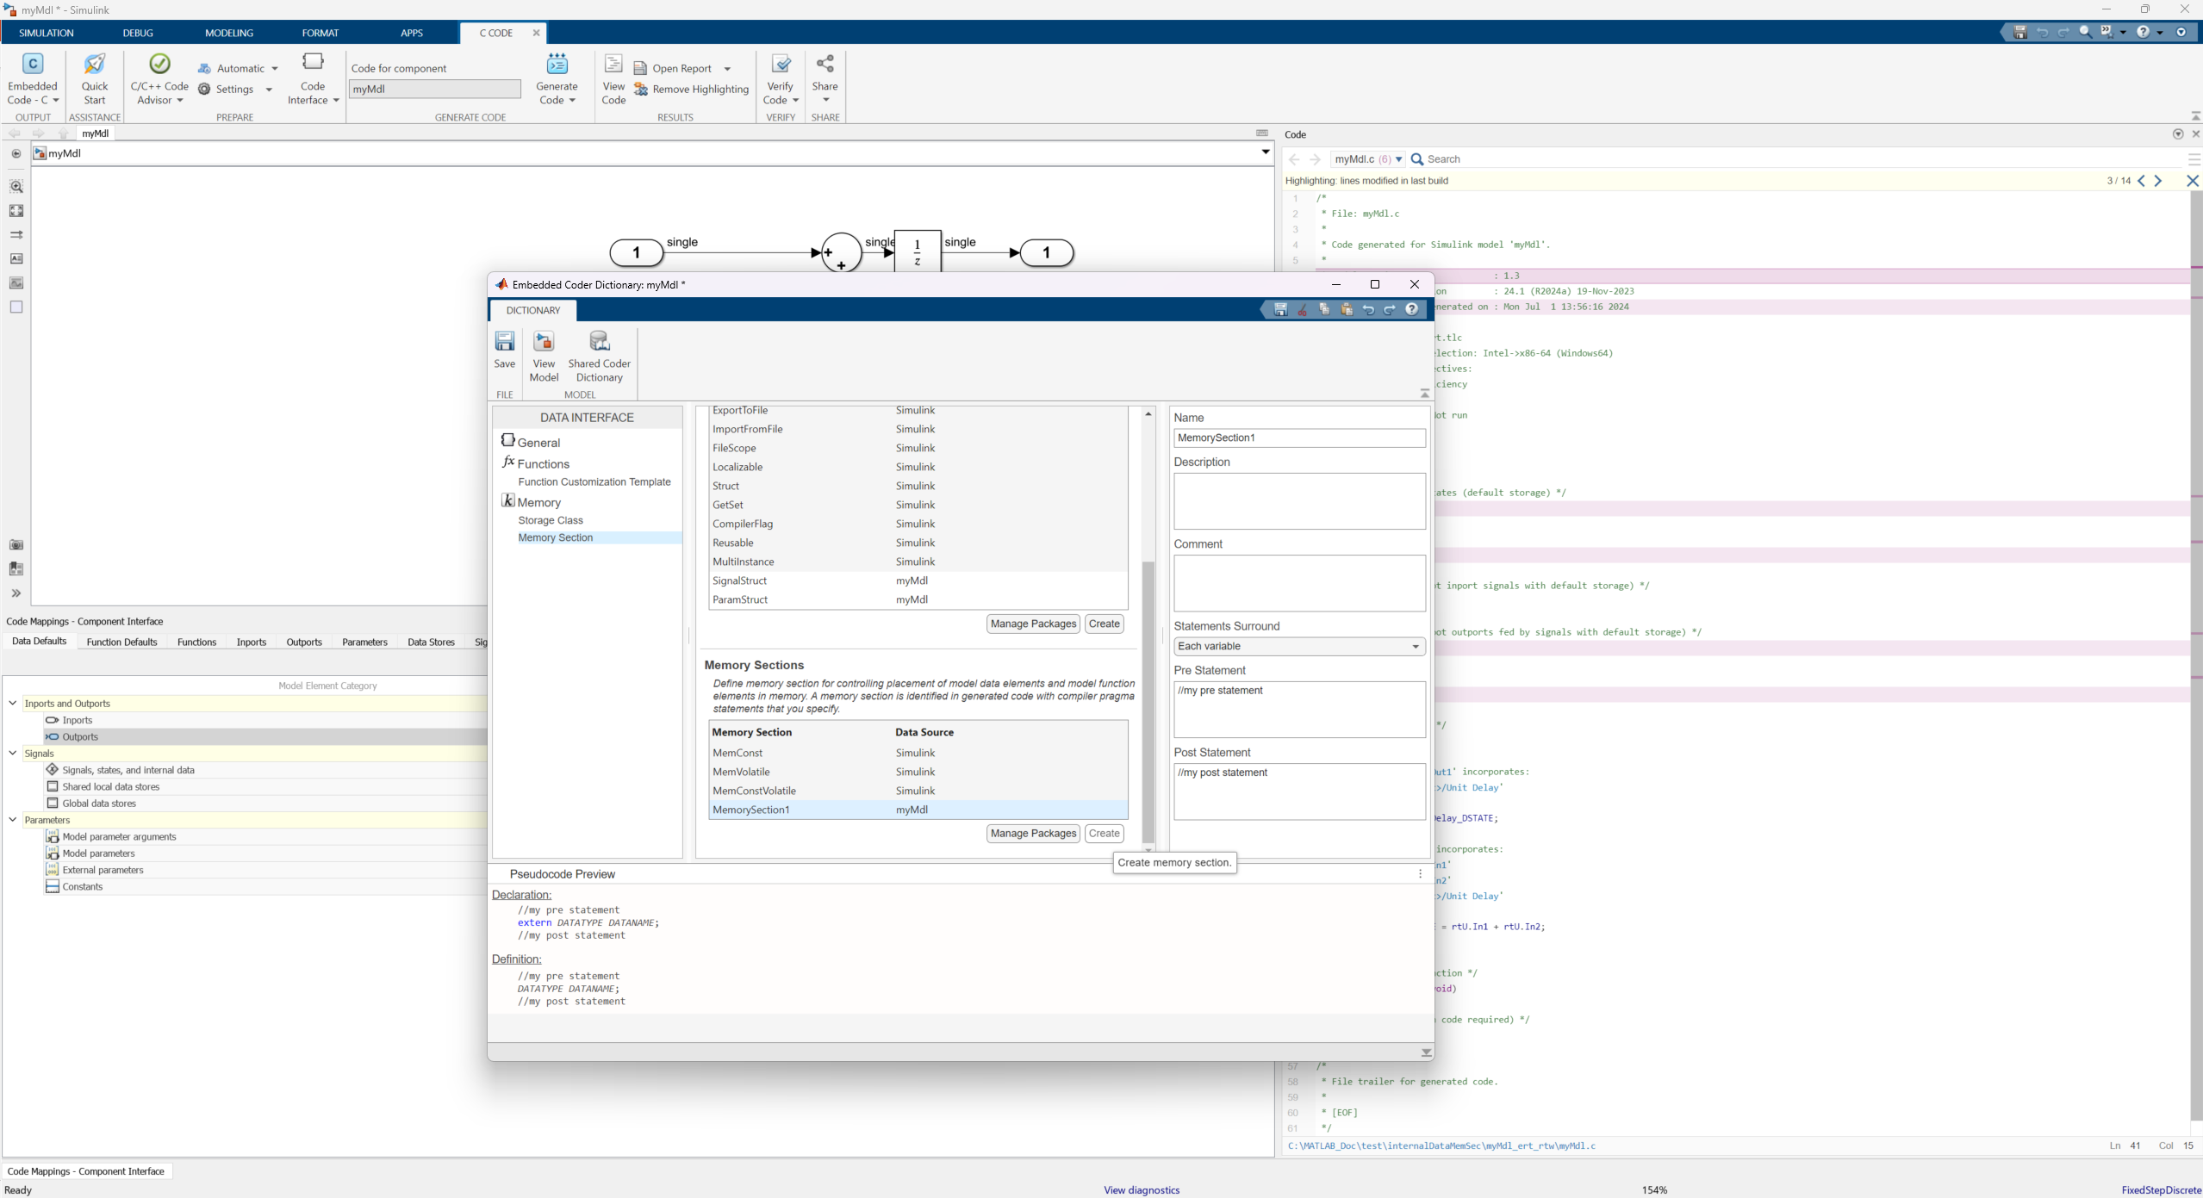
②创建一个 Memory Section，设置好 pre statement 和 post statement

Slide 3
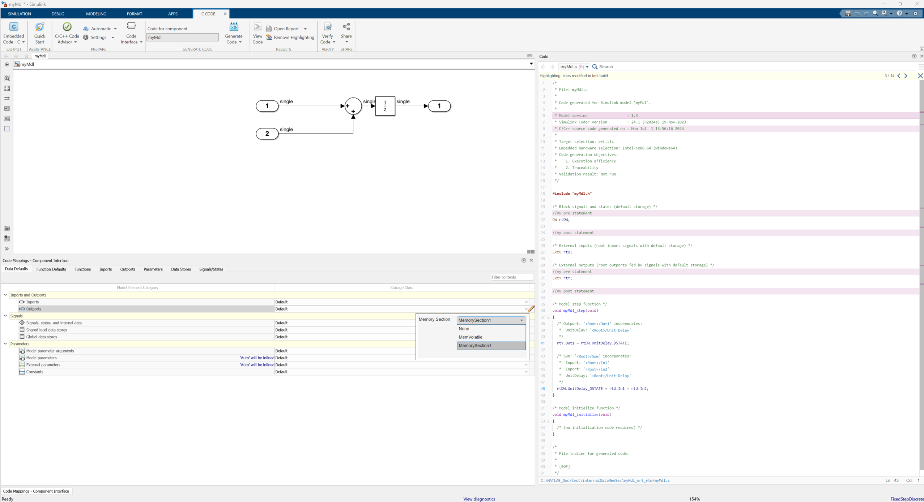
③打开 code mappings ，为输出和内部数据配置对应的 Memory section
代码生成后应该默认打开，
如果找不到，可以在第一页中 Code Interface 菜单中
点击 individual element code mappings

Slide 4
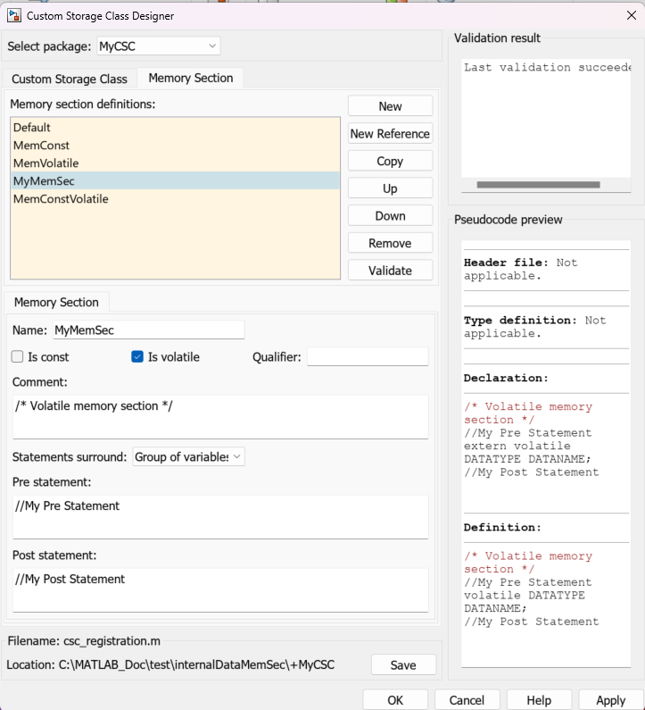
如果是 autosar.tlc，稍微麻烦一点，需要在 cscdesigner 中配置一下我们使用的存储类包，例如
>> cscdesigner('MyCSC’)
召唤出如下窗口，新建一个 memory section，配置好前后的语句
（如果不知道如何创建存储类包，请参考文档）

Slide 5


打开模型，执行以下语句：
>> set_param(bdroot,“MemSecPackage”,“MyCSC”) %配置加载存储类包
>> set_param(bdroot,“MemSecDataIO”,“MyMemSec”) %设置输入输出量的memory section
>> set_param(bdroot,“MemSecDataInternal”,“MyMemSec”) %设置内部状态量的memory section
体现在代码中：
如果想了解更多内存段配置的参数名称（包括step函数、常量等），请参考文档

